Slide 1
Познавательное занятие
в старшей группе
«Зимушка- зима»
Подготовили:
Аллабердина Р.З
Тонконогова М.А.

Slide 2
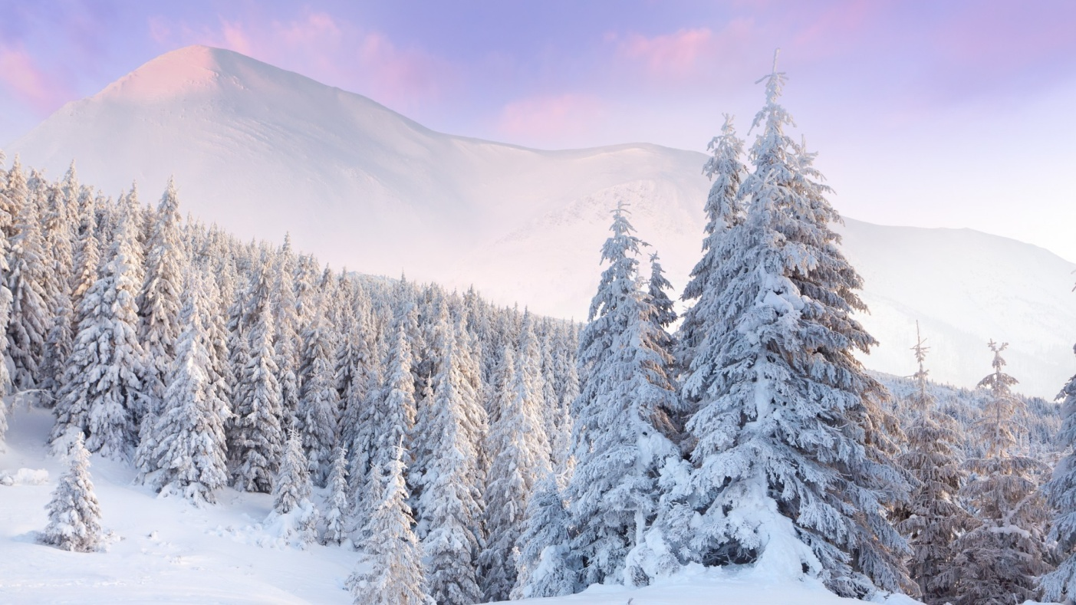
Белые шапки
На белых березах,
Белый зайчишка
На белом снегу,
Белый узор
На ветвях от мороза,
По белому лесу
На лыжах бегу.
О каком времени года этот отрывок из стихотворения?
Какими словами еще можно сказать о зиме?

Slide 3
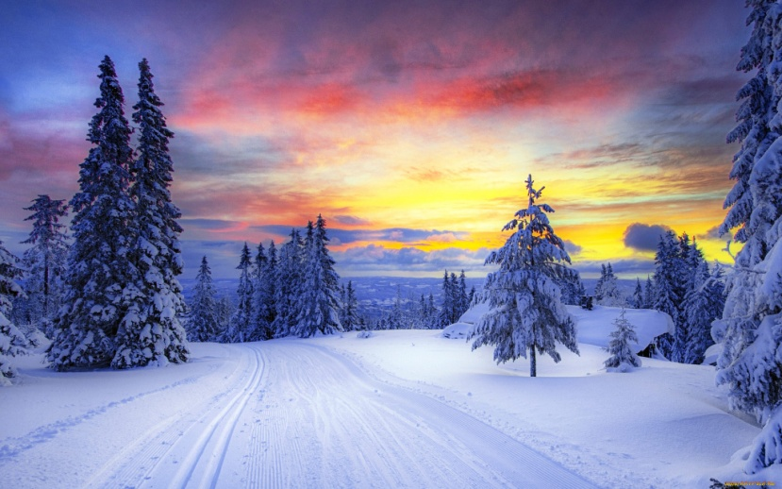
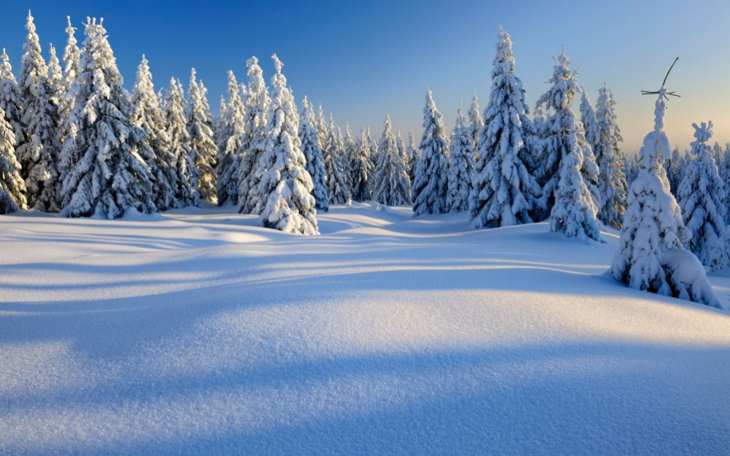
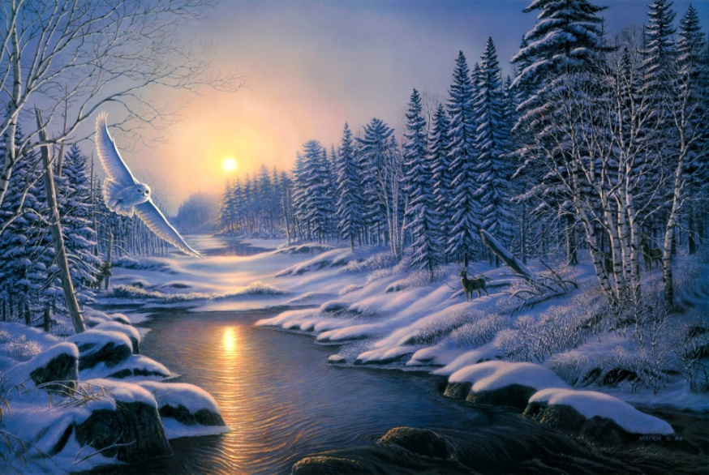
Игра «Скажи какой, какая..»
Подберите к предмету характерные признаки, подставляя вопрос.
Снег (какой?) …..
Мороз (какой?) ….
Ветер (какой) ……
Дни (какие?) …..

Slide 4
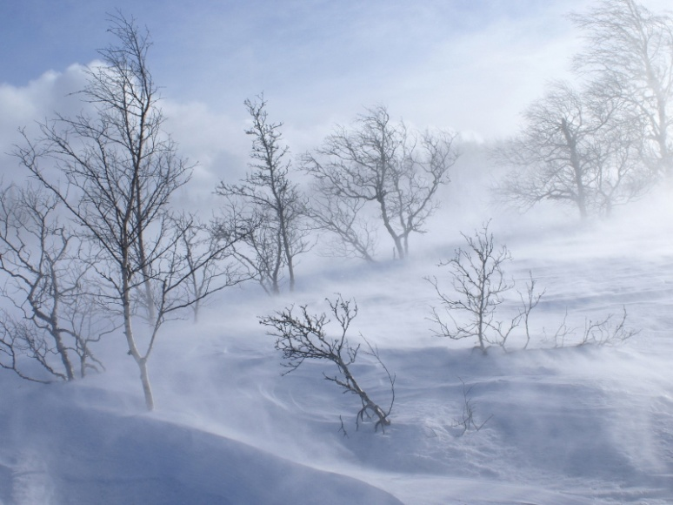
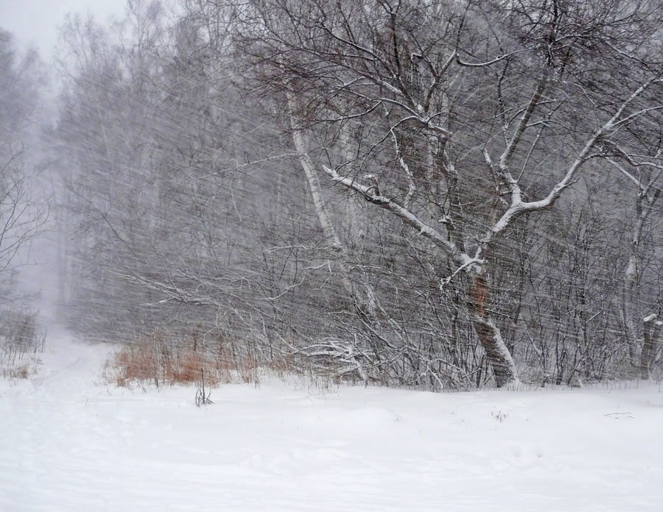
Первый месяц зимы - декабрь
В народе этот месяц называют «студень», от слова «стужа». В декабре на улице холодно, студено, метут метели. Люди часто говорят – вьюга, метель, пурга, поземка.
Если прислушаться к вою ветра «вьююуу – вьююуу» это метель себя вьюгой назвала. Иногда ветер поднимает и бросает снег в разные стороны, кружит, метет, ничего не видно – это пурга. А когда ветер несет снег по низу, по самой земле – это поземка.

Slide 5
Ребята, назовите второй и третий месяц зимы
Январь и февраль
У русского народа есть много пословиц и поговорок о зиме и зимних явлениях, примет, которые предупреждают нас о плохой погоде. Послушайте и скажите, как вы их понимаете?
Мороз невелик, да стоять не велит.
Много снега – много хлеба.
Бериги нос в большой мороз.
Зимой морозы, ну а летом грозы.
Декабрь год кончает, а зиму начинает.

Slide 6
Физкультминутка:
Снег идет, снег идет (машут руками),
Дворник улицу метет (показывают),
Мы катаемся на санках (пружинка),
И встаем все на коньки (встаю на носочки),
Мы катаемся на лыжах,
И играем все в снежки.

Slide 7
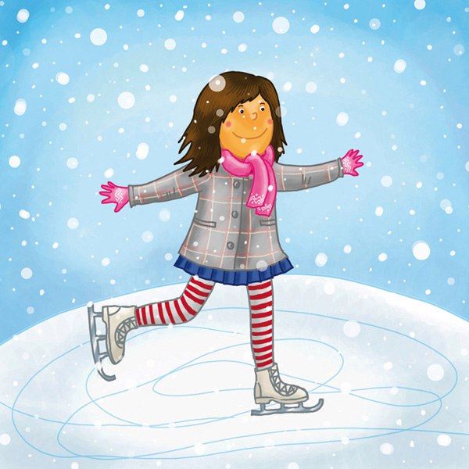
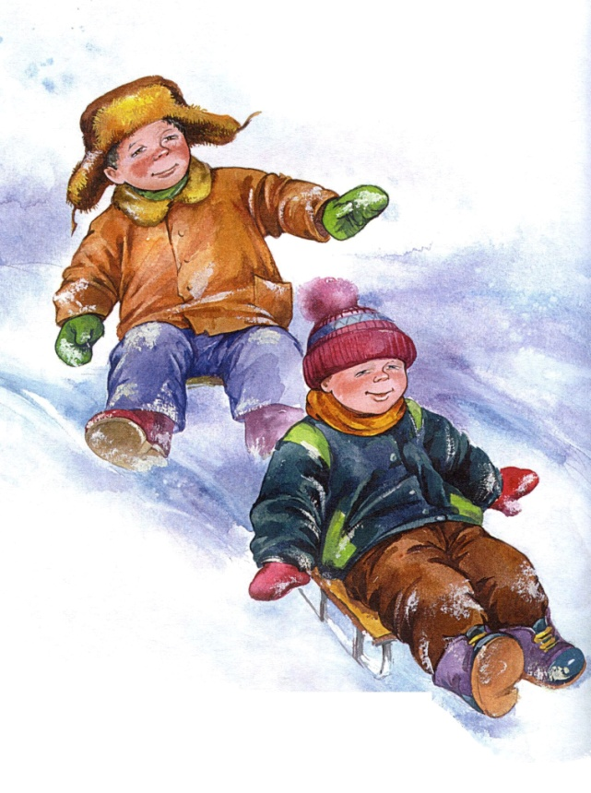
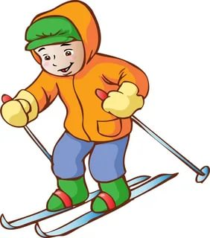
Много веселых забав у детворы зимой.
Какие зимние забавы вы любите?

Slide 8
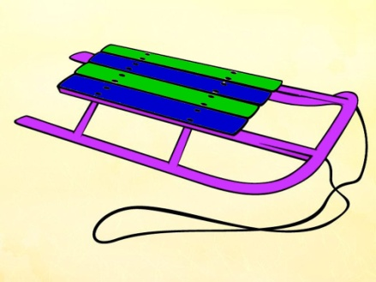
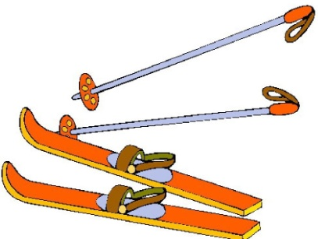
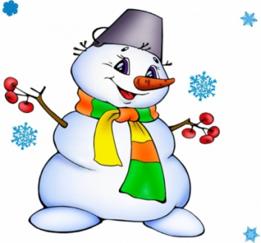
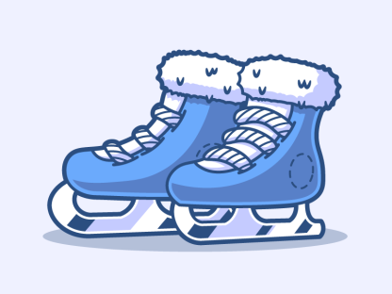
Загадки
Они летят быстрее ветра,
И я лечу с них на три метра.
Вот мой полет закончен. Хлоп!
Посадка мягкая в сугроб.
Деревянные кони
По снегу скачут,
А в снег не проваливаются.
Жил я по среди двора,
Где играет детвора,
Но от солнечных лучей
Превратился я в ручей.
Льется речка – мы лежим.
Лед на речке – мы бежим.

Slide 9
Игра «Угадай лишнее слово»
-лето, осень, суббота, весна (день недели, остальные – времена года);
- снег, сугроб, мороз, дождь (признак осени, остальные – зимы);
- ворона, утка, синица, снегирь (перелётная птица, остальные – зимующие);
- шуба, шапка меховая, варежки, купальник (зимняя одежда, а купальник – летняя)
- валенки, босоножки, туфли, чешки. ( валенки- зимняя обувь)

Slide 10
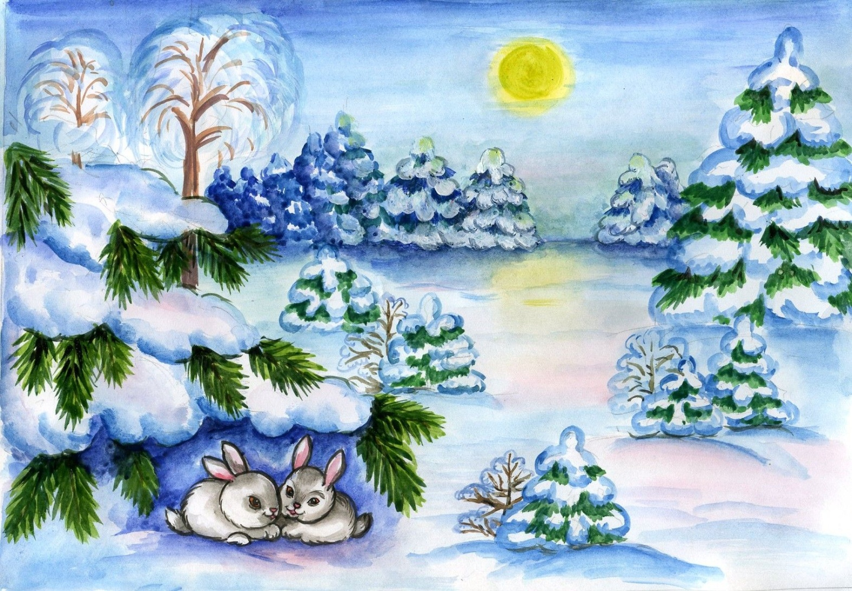
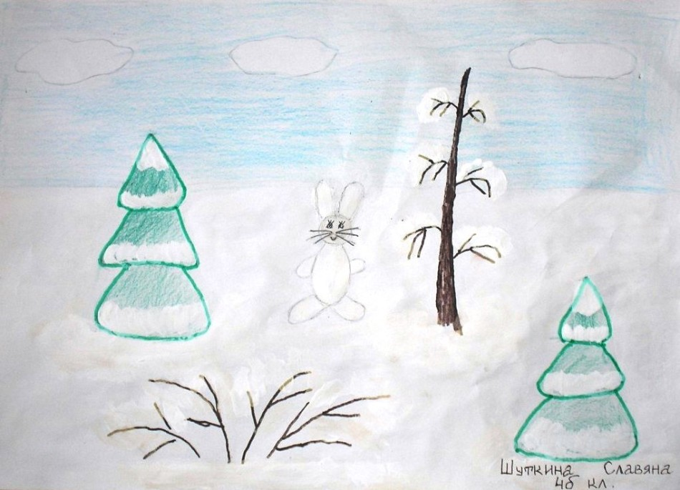
Давайте вспомним все признаки зимы.
Предлагаем Вам нарисовать зимний лес.

Slide 11
О чем мы сегодня с вами говорили?
В какие игры играли?
Что вы изобразили на своих рисунках?

